Slide 1

Introduction to machine learning and first steps
Exploratory data analysis

Slide 2
Ümumi məlumat
Hər həftənin çərşənbə günü, saat 14:00-16:00 təşkil olunacaq.
Hər dərsin strukturu təxminən eyni olacaq, öncə nəzəri məlumat, sonra praktiki tətbiq paralel olaraq sizə tapşırıqlar yönləndiriləcək.
Ev tapşırıqlarını github hesabınıza yükləməyiniz və ya Teams qrupuna göndərməyiniz lazımdır.
Sertifikat, final layihəsi, qiymətləndirmə və digər motivasiya amilləri universitet tərəfindən qısa zamanda qərar verilərək sizinlə paylaşılacaq
Əsas məqsədiniz hər zaman öyrənmək olmalıdır.
Dərs materiallarını həm mənim github hesabımda, həm də Teams->class materials hissəsində tapa bilərsiniz
Suallarınız yaranarsa Teams, Whatsapp qruplarına, digərlərinin bilməyini istəmədiyniz məsələdirsə mənim e-poçtuma yaza bilərsiniz: ghummatova@khazar.org

Slide 3
Sizlə tanış olaq☺

Slide 4
Seminardan Gözləntilər
Machine Learning-i "qara qutu" kimi yox, başa düşərək tətbiq etməyi öyrənmək.
Real Data üzərində EDA addımlarını atmaq
Supervised və Unsupervised learning alqoritmlərini tətbiq edə və nəticələrini izah edə bilmək
Deep Learning, NLP və Computer Vision sahələrini başlanğıc səviyyədə başa düşmək
Riyaziyyat və proqramlaşdırmanın necə birləşdiyini başa düşmək

Slide 5
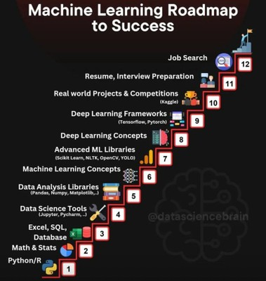
Roadmap
1. Data ilə tanışlıq
2. Supervised Learning
3. Unsupervised Learning
4. Deep Learning-ə giriş
5. NLP və Computer Vision

Slide 6
Texniki tələblər
Laboratoriyadakı komputerlər lazım olan software və hardware ilə təmin olunub.
Heç bir kitabxananı install/uninstall etməməyiniz xahiş olunur.
Komputerlərdən məsuliyyətlə istifadə etməyiniz tələb olunur.
Əgər öz laptoplarınızla da işləyəcəksinizsə software ilə bağlı suallarınızı Google və ya mənə yönləndirə bilərsiniz.
Lazım olacaq bir çox kitabxananı terminalda pip install (kitabxana adı) yazaraq yükləyə bilərsiniz. Məsələn, pip install pandas

Slide 7
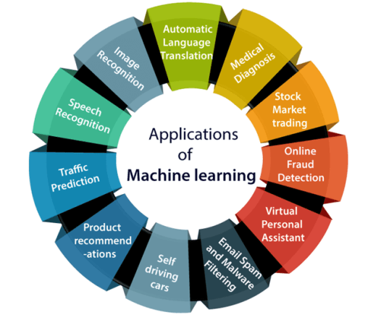
Machine learning nədir?
Açıq aşkar proqramlaşdırma etmədən, datanın öyrənilməsi prosesidir və bir çox sahələrdə tətbiq olunur:
https://youtu.be/oBklltKXtDE?si=mP23DQWjxy3UidJJ
https://youtu.be/U5kIdtMJGc8?si=_6n2CnhDlE_hMJqc
https://youtu.be/JoFW2uSd3Uo?si=fiiMLRP0TO6y1MbO

Slide 8
Əmək bazarında machine learning
ML Engineer-lər üçün tələbat keçən ildən 38% artıb. Dünya İqtisadi Forumuna görə, 2023-2027-ci illər arasında AI və ML mütəxəssislərinə olan tələbat 40% artacaq — bu da təxminən 1 milyon yeni iş yeri deməkdir. (ABŞ)
https://www.secondtalent.com/resources/ai-engineer-vs-ml-engineer-vs-data-scientist/

Slide 9
Suallar?

Slide 10
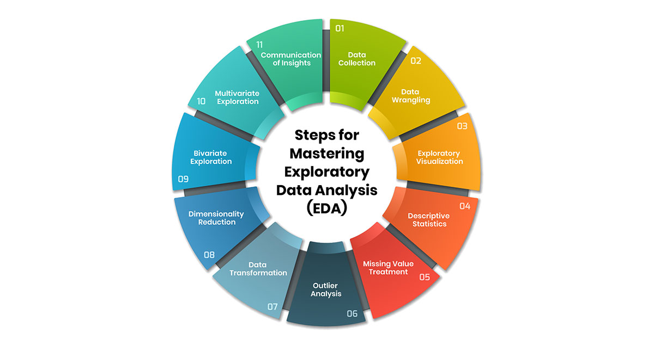
EDA
ML modeli qurmadan əvvəl datanı görmək, anlamaq və təmizləmək prosesidir
Datanın əldə olunması
İlkin baxış (ölçü, sütunlar, data tipləri)
Çatışmayan və ya normadan çox kənara çıxan dəyərlərin aşkarlanması
Statistik təhlil, feature engineering və s.

Slide 11
Məlumatın əldə olunması
Hazır fayllar - ən sadə və ən məhşur: .csv, .xlsx, .json. Bu faylları oxumaq və manupulyasiya etmək üçün istifadə olunan ən məhşur kitabxana - pandas
SQL Verilənlər Bazası - Şirkətlərdə data əksər hallarda bazalarda saxlanılır. Kitabxana – sqlite3
PostgreSQL, MySQL, SQLite — hamısı oxşar sintaksislə işləyir. pandas birbaşa SQL sorğusunu dataframe-ə çevirir.
API vasitəsilə - Bir çox platforma datanı API üzərindən təqdim edir.
API cavabı JSON formatında gəlir → pd.json_normalize() ilə dataframe-ə çevirmək olar.
Web Scraping - Saytda API yoxdursa, datanı birbaşa HTML-dən çıxarmaq olar. (Kitabxana – BeautifulSoup)
Scraping etməzdən əvvəl saytın bunu qadağan edib-etmədiyini yoxlamaq lazımdır.

Slide 12
import pandas as pd
df = pd.read_csv("titanic.csv")
Hazır fayllar
import sqlite3
import pandas as pd
conn = sqlite3.connect("database.db")
df = pd.read_sql("SELECT * FROM customers WHERE age > 18", conn)
Verilənlər Bazası
import requests
url="https://api.openweathermap.org/data/2.5/weather"
params = {"q": "Baku", "appid": "YOUR_API_KEY"}
response = requests.get(url, params=params) data = response.json()
API
from bs4 import BeautifulSoup
import requests
url = "https://books.toscrape.com"
response = requests.get(url)
soup = BeautifulSoup(response.text, "html.parser")
titles = soup.find_all("h3")
Web Scraping

Slide 13
Suallar?

